Slide 1


Thứ … ngày … tháng … năm …
Notes:
Design: Hương Thảo – Zalo 0972115126

Slide 2

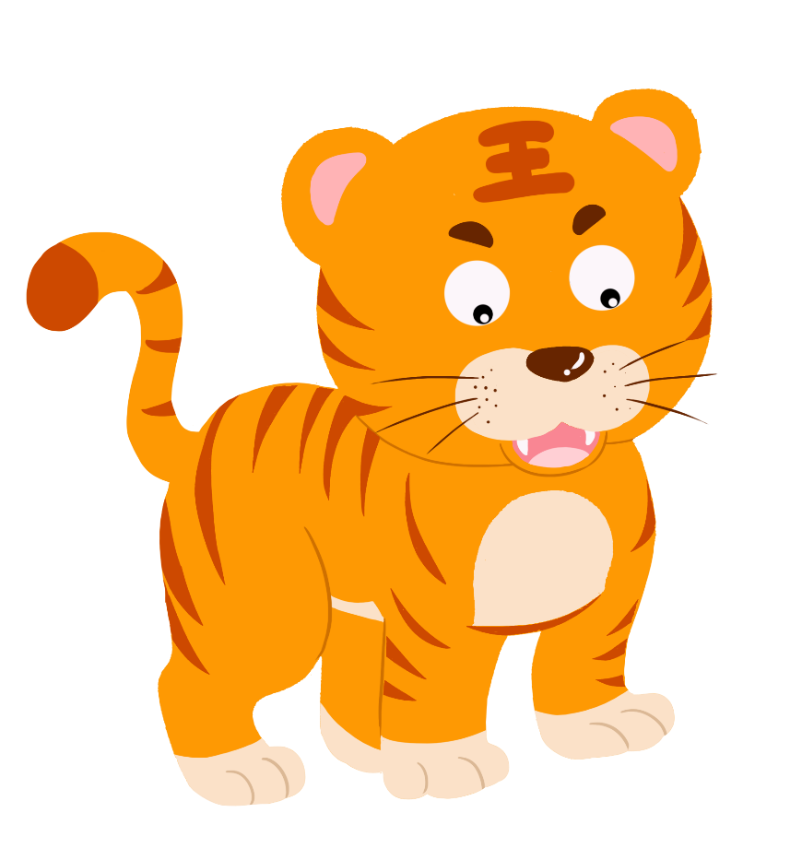
Design: Hương Thảo – Zalo 0972115126
Đọc đúng từ ngữ, câu, đoạn và toàn bộ bài thơ “Ngày hội rừng xanh”.
Bước đầu biết thể hiện tâm trạng, cảm xúc qua giọng đọc, biết nghỉ hơi ở chỗ có dấu câu.
Nhận biết được những sự vật nào đã tham gia vào ngày hội.
Hiểu được sự vui nhộn của ngày hội rừng xanh.
Hiểu điều tác giả muốn nói qua bài thơ: Thiên nhiên xung quanh chúng ta là một thế giới vô cùng kì thú và hấp dẫn.
Nói được những hiểu biết về rừng (Qua phim ảnh, sách, báo)

Slide 3
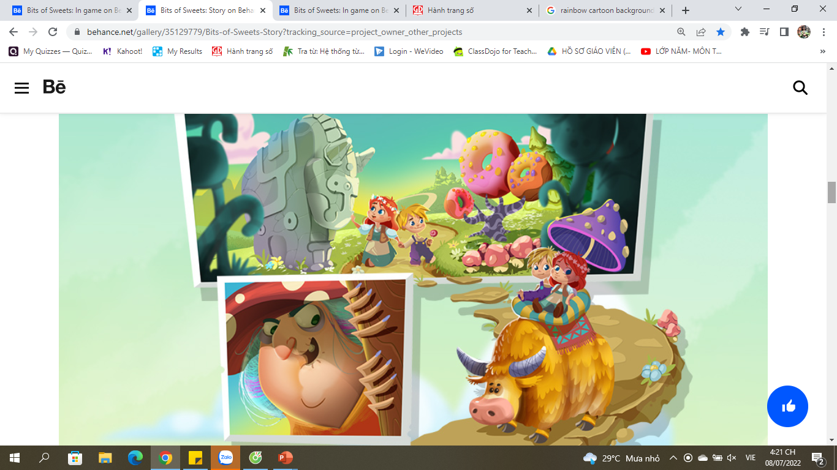


Chị em tớ lạc vào thế giới kẹo ngọt và gặp mụ phù thủy độc ác. Hãy giúp chúng tớ trở về nhà nhé!

Slide 4


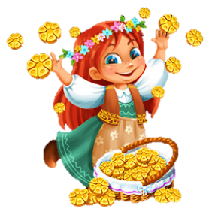
Hoạt Động
LUYỆN ĐỌC THÀNH TIẾNG

Slide 5
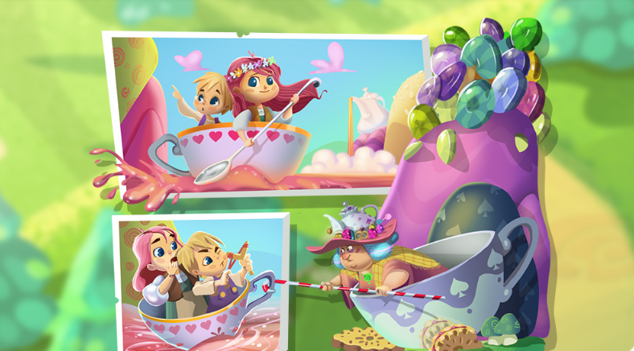
Chị em mình đang lênh đênh trên dòng sông sữa chua thì mụ phù thủy phát hiện và liền đuổi theo. Hãy giúp chúng tớ chạy thoát bằng cách đọc thật hay nhé!

Slide 6






Mắt dõi
Tay dò
Tai nghe

Slide 7

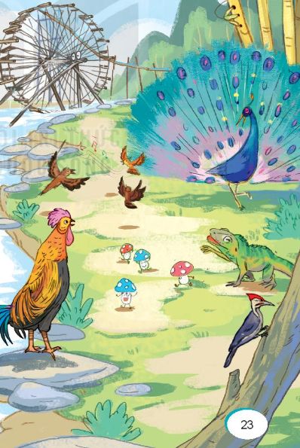
Chim Gõ Kiến nổi mõ
Gà Rừng gọi vòng quanh:
- Sáng rồi đừng ngủ nữa
Nào, đi hội rừng xanh!
Tre, trúc nổi nhạc sáo
Khe suối gảy nhạc đàn
Cây rủ nhau thay áo
Khoác bao màu tươi non.
Công dẫn đầu đội múa
Khuớu lĩnh xướng dàn ca
Kỳ nhông diễn ảo thuật
Thay đổi hoài màu da.
Nấm mang ô đi hội
Tới suối, nhìn mê say
- Ô kìa anh cọn nước
Đang chơi trò đu quay!
(Vương Trọng)

Slide 8

rừng
tre
nổi mõ
trúc
khoác
lĩnh
Notes:
Design: Hương Thảo – Zalo 0972115126

Slide 9

Ô kìa anh cọn Nước
Đang chơi trò đu quay!

Slide 10

Chim Gõ Kiến / nổi mõ /
Gà Rừng / gọi vòng quanh/
- Sáng rồi, / đừng ngủ nữa/
Nào, / đi hội rừng xanh!//

Slide 11

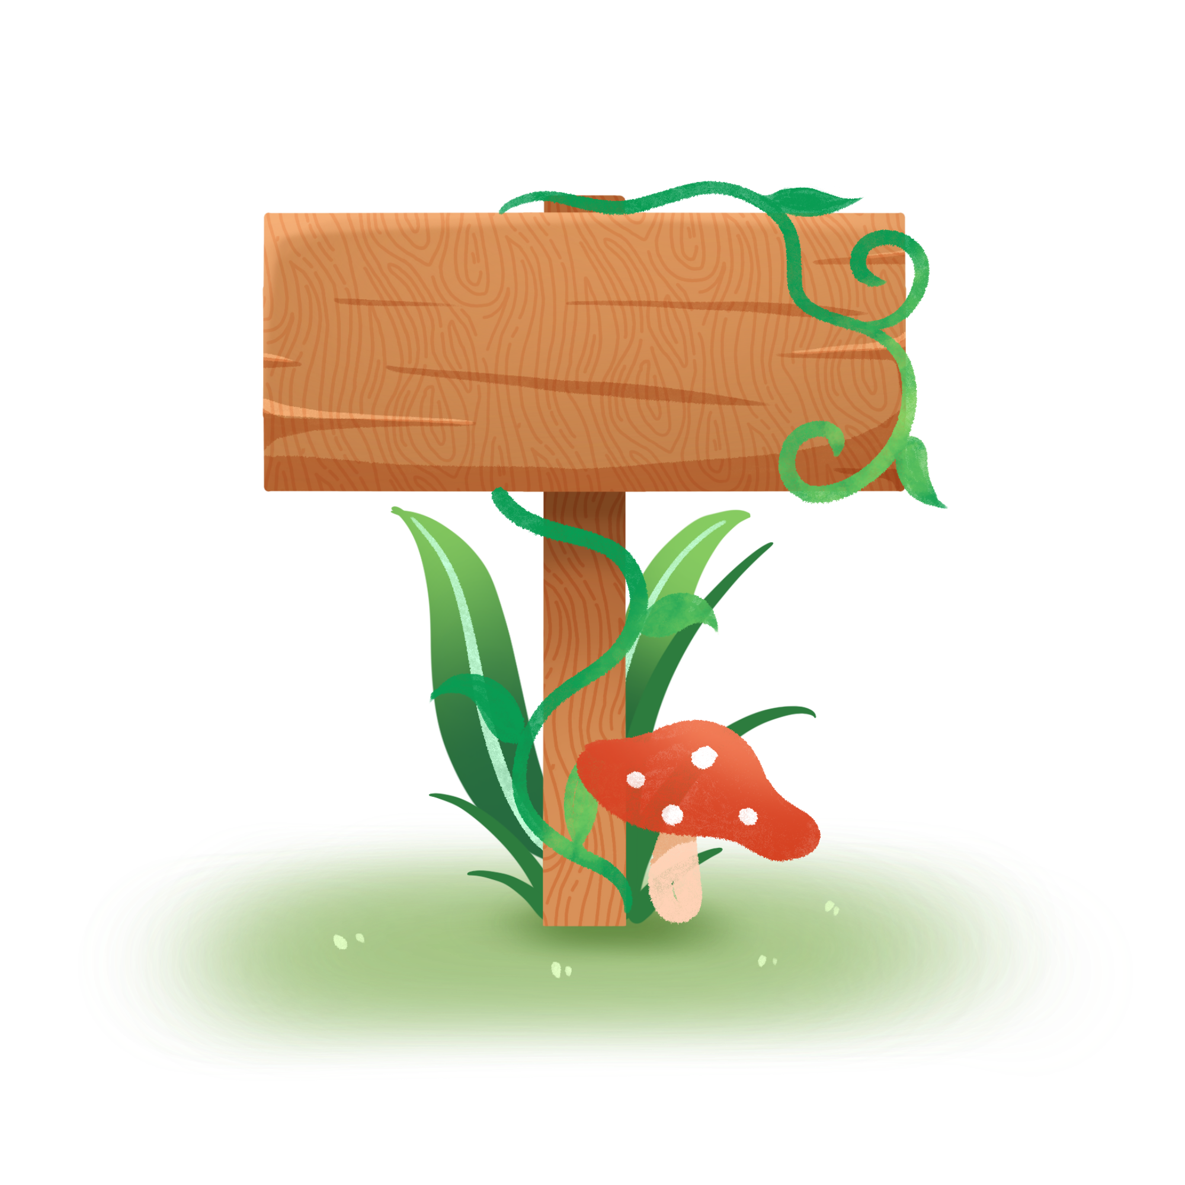

Bài viết chia ra làm 4 khổ thơ
Theo em bài viết có mấy khổ thơ?
Chia khổ

Slide 12


1
Chim Gõ Kiến nổi mõ
Gà Rừng gọi vòng quanh:
- Sáng rồi đừng ngủ nữa
Nào, đi hội rừng xanh!
Tre, trúc nổi nhạc sáo
Khe suối gảy nhạc đàn
Cây rủ nhau thay áo
Khoác bao màu tươi non.
3
Công dẫn đầu đội múa
Khuớu lĩnh xướng dàn ca
Kỳ nhông diễn ảo thuật
Thay đổi hoài màu da.
Nấm mang ô đi hội
Tới suối, nhìn mê say
- Ô kìa anh cọn nước
Đang chơi trò đu quay!
2
4
(Vương Trọng)

Slide 13





Yêu Cầu
LUYỆN ĐỌC
TRONG NHÓM
Phân công đọc theo đoạn.
Tất cả thành viên đều đọc.
Giải nghĩa từ cùng nhau.
Tiêu chí đánh giá
1. Đọc đúng.
2. Đọc to, rõ.
3. Đọc ngắt, nghỉ đúng chỗ.

Slide 14
1
Chim Gõ Kiến nổi mõ
Gà Rừng gọi vòng quanh:
- Sáng rồi đừng ngủ nữa
Nào, đi hội rừng xanh!
Tre, trúc nổi nhạc sáo
Khe suối gảy nhạc đàn
Cây rủ nhau thay áo
Khoác bao màu tươi non.
3
Công dẫn đầu đội múa
Khuớu lĩnh xướng dàn ca
Kỳ nhông diễn ảo thuật
Thay đổi hoài màu da.
Nấm mang ô đi hội
Tới suối, nhìn mê say
- Ô kìa anh cọn nước
Đang chơi trò đu quay!
2
4
(Vương Trọng)

Slide 15
Tiêu chí đánh giá
1. Đọc đúng.
2. Đọc to, rõ.
3. Đọc ngắt, nghỉ đúng chỗ.

Slide 16
Chim Gõ Kiến nổi mõ
Gà Rừng gọi vòng quanh:
- Sáng rồi đừng ngủ nữa
Nào, đi hội rừng xanh!
Tre, trúc nổi nhạc sáo
Khe suối gảy nhạc đàn
Cây rủ nhau thay áo
Khoác bao màu tươi non.
Công dẫn đầu đội múa
Khuớu lĩnh xướng dàn ca
Kỳ nhông diễn ảo thuật
Thay đổi hoài màu da.
Nấm mang ô đi hội
Tới suối, nhìn mê say
- Ô kìa anh cọn Nước
Đang chơi trò đu quay!
(Vương Trọng)

